Slide 1
STS
Симона Янакиева
Цветина Георгиева
Тодор Желев

Slide 2
Функционалност
Молив, гума
Рисуване на кръг, линия, правоъгълник, квадрат, триъгълник, елипса
Рисуване на криви на Безие и B-сплайн криви
Слоеве
Селектиране на област
Завъртане на област

Slide 3
Молив
Използваме mouse move, за да генерираме точки
Свързваме предишната и текущата точка с линия, за да изглежда по-добре графиката

Slide 4
Рисуване на кръгове
Взимаме центъра на кръга при натискане на бутона на мишката и изчисляваме радиуса му след като е пуснат бутонът
Намираме координатите на дадена точка чрез полярните й координати (радиуса на кръга и ъгъл, който варира от 0 до 360 градуса)

Slide 5
Рисуване на линии
Използван е алгоритъмът на Брезенхам
Предимство на алгоритъма – използва главно събиране и изваждане
Недостатък на алгоритъма – ниско качество на линията

Slide 6
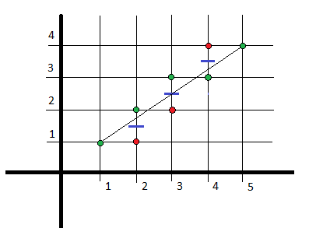
Алгоритъм на Брезенхам

Slide 7


Криви на Безие
Кривите на Безие представляват полиномиални параметрични криви, т.е. координатните функции на радиус-вектора на произволна точка от кривата са полиноми на един реален аргумент.
Степента на кривата на Безие се определя от степента на полиномите на Бернщайн.
Всяка крива на Безие минава през първата и последната си контролна точка.

Slide 8
Криви на Безие

Slide 9
B-сплайн криви
Сплайн крива е крива от степен , дефинирана чрез полиноми от степен в дадени интервали
Пример:
B-сплайн идва от basis spline, като всяка сплайн крива от дадена степен може да бъде изразена чрез линейна комбинация от Б-сплайн криви от същата степен

Slide 10
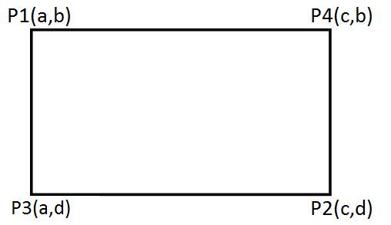
Правоъгълник
P1 – начална точка
P2 – крайна точка

Slide 11
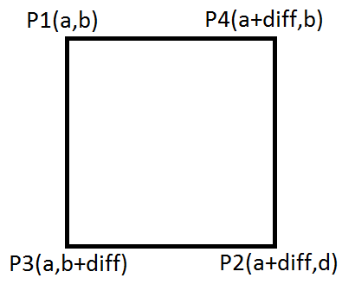
Квадрат
P1 – начална точка
P2 – крайна точка
Diff e абсолютната стойност от разликата
на крайната и началната точка,
измерена по У координата.

Slide 12
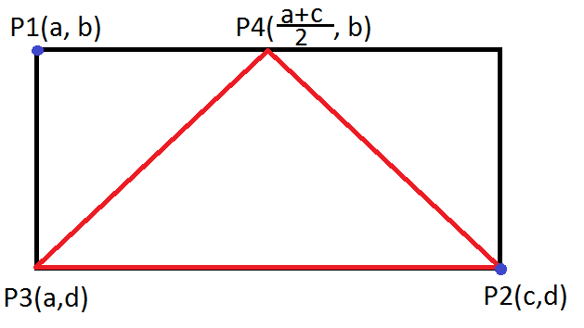
Триъгълник
P1 – начална точка
P2 – крайна точка
Върхът на самия триъгълник се намира от разделения сбор на
Х координатите на началната и крайната точка и взимаме
У координата на началната точка

Slide 13
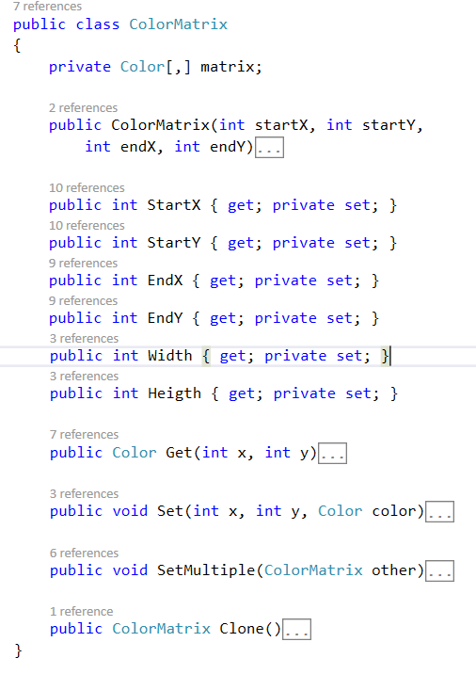
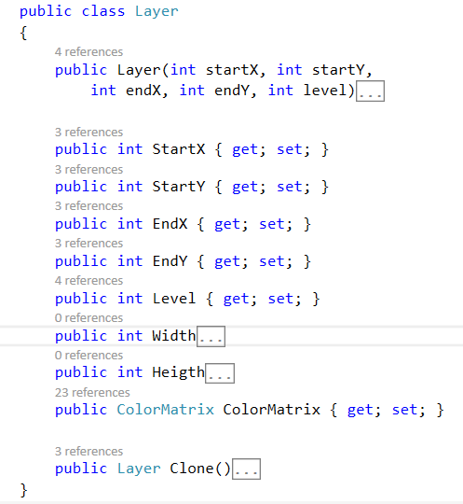
Слоеве
Реализирани чрез класовете Layer и ColorMatrix

Slide 14
Слоеве
Класът Renderer, който отговаря за рисуването по полето, пази няколко слоя:
Field – съдържа слоя, който е трайно нарисуван
Past – съдържа слоя, който може да бъде изтрит
Current – съдържа последно нарисуваното

Slide 15
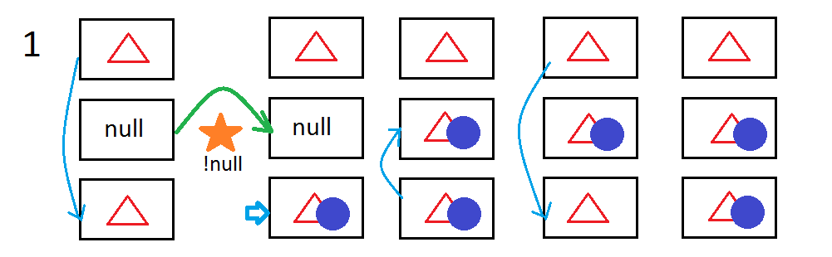
Слоеве

Slide 16
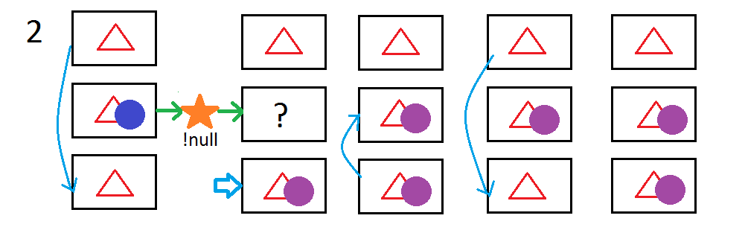
Слоеве

Slide 17
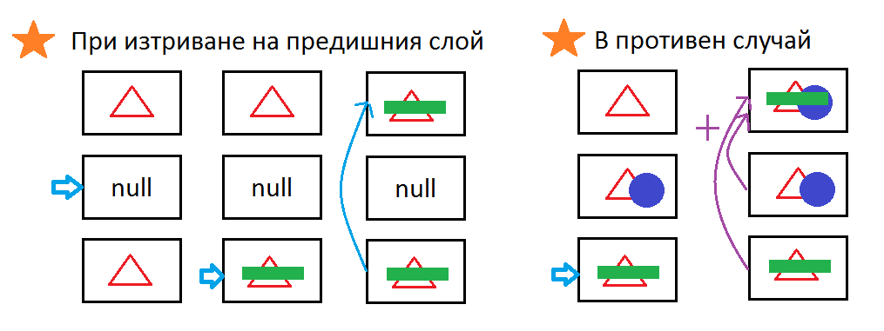
Слоеве

Slide 18
Гума
При mouse move и mouse down на потребител се запазват точките, през които е минал
Запазените точки се свързват последователно с линии
При mouse up цветът на тези точки и точките, генерирани от линиите, става бял, което симулира изтриване

Slide 19
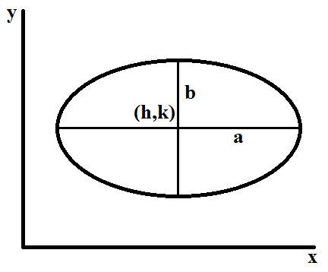
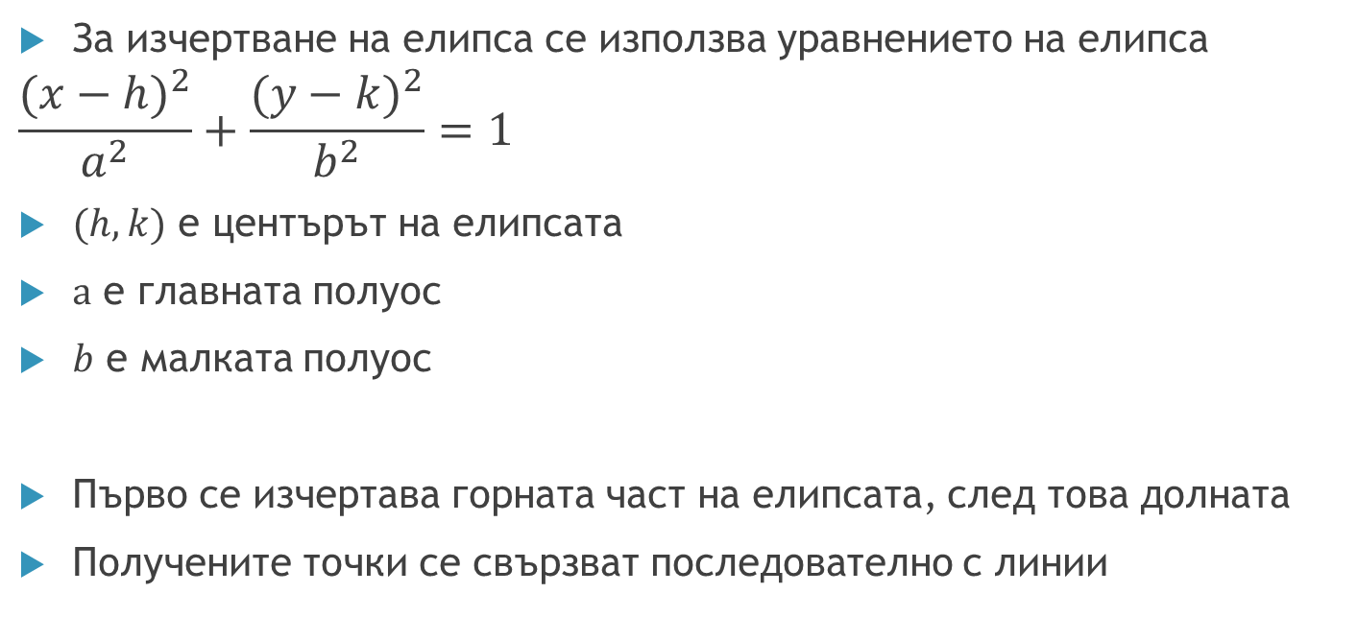
Елипса
За изчертване на елипса се използва уравнението на елипса
$$\frac{{(x−h)}^{2}}{a^{2}}+\frac{{(y−k)}^{2}}{b^{2}}=1$$
$(h,k)$ е центърът на елипсата
$а$ е главната полуос
$b$ е малката полуос
Първо се изчертава горната част на елипсата, след това долната
Получените точки се свързват последователно с линии

Slide 20
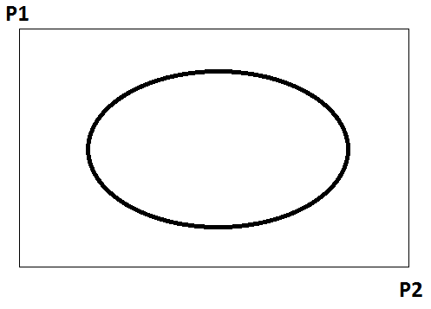
Селектиране
При mouse down и mouse up се запазват две точки (P1,P2), които дефинират правоъгълна област
Тази правоъгълна област от точки се запазва и се използва в другите инструменти

Slide 21
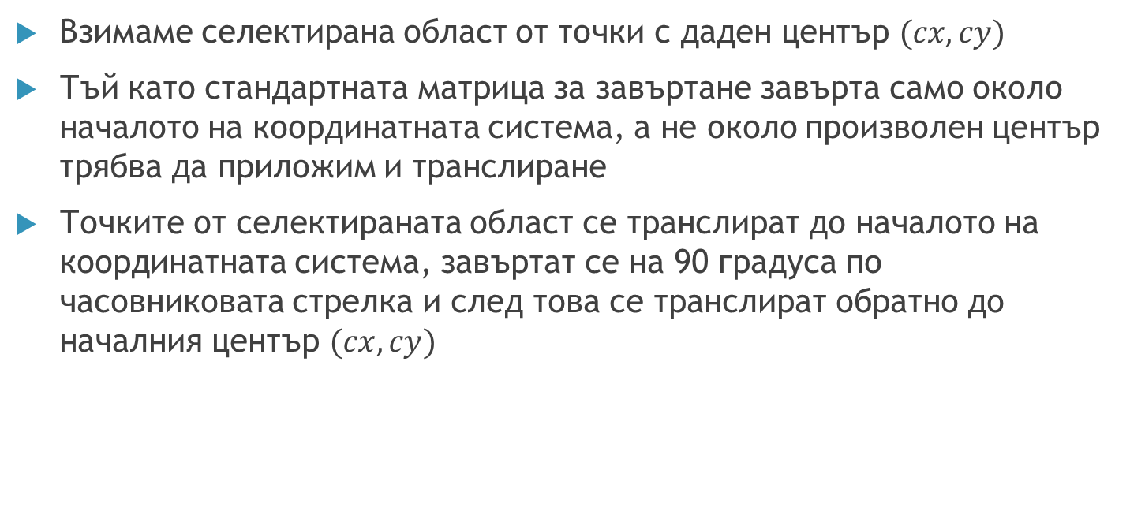
Завъртане
Взимаме селектирана област от точки с даден център $(cx,cy)$
Тъй като стандартната матрица за завъртане завърта само около началото на координатната система, а не около произволен център трябва да приложим и транслиране
Точките от селектираната област се транслират до началото на координатната система, завъртат се на 90 градуса по часовниковата стрелка и след това се транслират обратно до началния център $(cx,cy)$

Slide 22
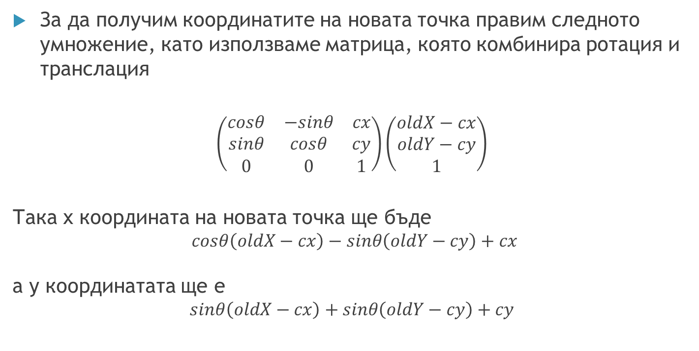
Завъртане
За да получим координатите на новата точка правим следното умножение, като използваме матрица, която комбинира ротация и транслация
$$\left(\begin{matrix}cosθ & −sinθ & cx \\ sinθ & cosθ & cy \\ 0 & 0 & 1\end{matrix}\right)\left(\begin{matrix}oldX−cx \\ oldY−cy \\ 1\end{matrix}\right)$$
Така x координата на новата точка ще бъде
$cosθ\left(oldX−cx\right)−sinθ\left(oldY−cy\right)+cx$
а y координатата ще е
$$sinθ\left(oldX−cx\right)+sinθ\left(oldY−cy\right)+cy$$

Slide 23
Благодарим Ви за вниманието

